Slide 1



Hilfslinien anzeigen über Menü: Ansicht > Anzeigen > Haken bei Führungslinien setzen
Löschen einer Spalte/Zeile: Markieren der Spalte/Zeile: Layout > Löschen > Spalte bzw. Zeile löschen
Bürgerenergiegenossenschaft EnBW City
Folie in Ursprungsform
bringen über Menü:
Start > Folien > Zurücksetzen
Folie in Ursprungsform
bringen über Menü:
Start > Folien > Zurücksetzen
Gründung 2009 durch Mitarbeiter:innen der EnBW
3 Anlagen an 3 Standorten der EnBW mit 20 bis 60 kWp
~200 Mitglieder, 1795 Anteile à 100€
Grundstücksmiete ~0€
Sichere Rendite durch hohe Einspeisevergütung
Unterstützung durch Verband der BürgerEnergiegenossenschaften in Baden-Württemberg e.V. (VBBW), z.B. Mitgliederverwaltungstool
https://www.engeno-tool.de/home.html
Einfärbung einer Spalte/Zeile:
Markieren der Spalte/Zeile:
Entwurf / Tabellentools > Schattierung >
Die gewünschte Farbe aus den Designfarben auswählen
Listen erstellen
Wechseln Sie die Textebene
im Menü über:
Start > Absatz > Listenebene erhöhen/verringern
Wechsel des Folienlayouts
im Menü über:
Start > Folien > Layout
Einfügen einer Spalte/Zeile:
Markieren der Spalte/Zeile neben der eine weitere eingefügt werden soll:
Layout > Hier die gewünschte Einfügeoption auswählen
Listenebene
erhöhen
Listenebene
verringern
Fußzeile anpassen: Einfügen > Text > Kopf- und Fußzeile
Fußzeile anpassen: Einfügen > Text > Kopf- und Fußzeile

Slide 2
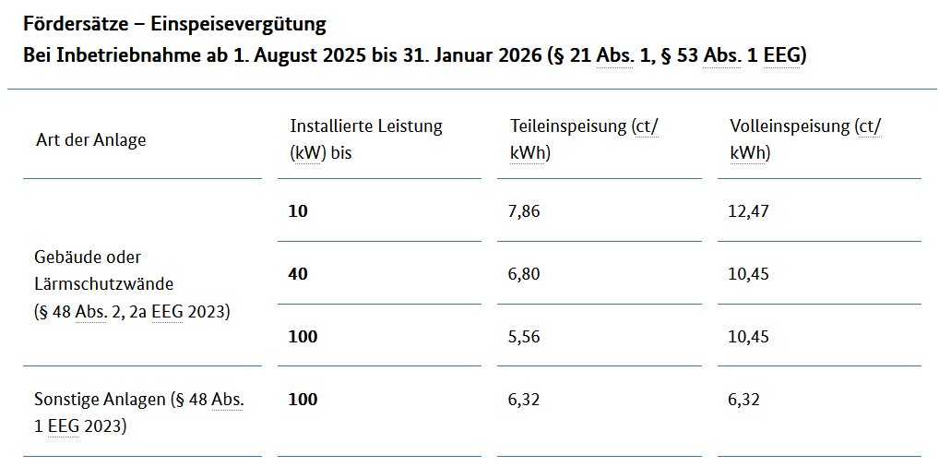
Hilfslinien anzeigen über Menü: Ansicht > Anzeigen > Haken bei Führungslinien setzen
Löschen einer Spalte/Zeile: Markieren der Spalte/Zeile: Layout > Löschen > Spalte bzw. Zeile löschen
Finanzierungsmöglichkeiten: Einspeisevergütung bis 100 kW
Folie in Ursprungsform
bringen über Menü:
Start > Folien > Zurücksetzen
Folie in Ursprungsform
bringen über Menü:
Start > Folien > Zurücksetzen
Einfärbung einer Spalte/Zeile:
Markieren der Spalte/Zeile:
Entwurf / Tabellentools > Schattierung >
Die gewünschte Farbe aus den Designfarben auswählen
Listen erstellen
Wechseln Sie die Textebene
im Menü über:
Start > Absatz > Listenebene erhöhen/verringern
Wechsel des Folienlayouts
im Menü über:
Start > Folien > Layout
Einfügen einer Spalte/Zeile:
Markieren der Spalte/Zeile neben der eine weitere eingefügt werden soll:
Layout > Hier die gewünschte Einfügeoption auswählen
Listenebene
erhöhen
Listenebene
verringern
Quelle: https://www.bundesnetzagentur.de/DE/Fachthemen/ElektrizitaetundGas/ErneuerbareEnergien/EEG_Foerderung/start.html
Fußzeile anpassen: Einfügen > Text > Kopf- und Fußzeile
Fußzeile anpassen: Einfügen > Text > Kopf- und Fußzeile

Slide 3
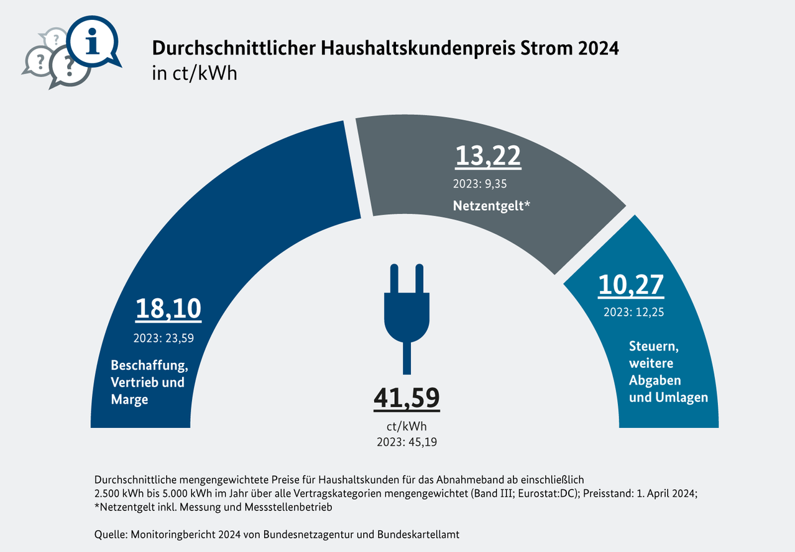
Hilfslinien anzeigen über Menü: Ansicht > Anzeigen > Haken bei Führungslinien setzen
Löschen einer Spalte/Zeile: Markieren der Spalte/Zeile: Layout > Löschen > Spalte bzw. Zeile löschen
Finanzierungsmöglichkeiten: Teileinspeisung
Folie in Ursprungsform
bringen über Menü:
Start > Folien > Zurücksetzen
Folie in Ursprungsform
bringen über Menü:
Start > Folien > Zurücksetzen
Einfärbung einer Spalte/Zeile:
Markieren der Spalte/Zeile:
Entwurf / Tabellentools > Schattierung >
Die gewünschte Farbe aus den Designfarben auswählen
Listen erstellen
Wechseln Sie die Textebene
im Menü über:
Start > Absatz > Listenebene erhöhen/verringern
Wechsel des Folienlayouts
im Menü über:
Start > Folien > Layout
Einfügen einer Spalte/Zeile:
Markieren der Spalte/Zeile neben der eine weitere eingefügt werden soll:
Layout > Hier die gewünschte Einfügeoption auswählen
Listenebene
erhöhen
Listenebene
verringern
Fußzeile anpassen: Einfügen > Text > Kopf- und Fußzeile
Fußzeile anpassen: Einfügen > Text > Kopf- und Fußzeile

Slide 4
Hilfslinien anzeigen über Menü: Ansicht > Anzeigen > Haken bei Führungslinien setzen
Löschen einer Spalte/Zeile: Markieren der Spalte/Zeile: Layout > Löschen > Spalte bzw. Zeile löschen
Finanzierungsmöglichkeiten: On-Site PPA
Folie in Ursprungsform
bringen über Menü:
Start > Folien > Zurücksetzen
Folie in Ursprungsform
bringen über Menü:
Start > Folien > Zurücksetzen
„Eigenverbrauch durch jemand anderen“
Anlage gehört der Genossenschaft, aber das Dach dem Stromverbraucher
z.B. Gewerbedächer, Produktionshallen, Lagerhallen
Finanzierung durch PPA = Power-Purchase-Agreement
= Langfristiger Vertrag zur Stromabnahme für fixen Preis
Einfärbung einer Spalte/Zeile:
Markieren der Spalte/Zeile:
Entwurf / Tabellentools > Schattierung >
Die gewünschte Farbe aus den Designfarben auswählen
Listen erstellen
Wechseln Sie die Textebene
im Menü über:
Start > Absatz > Listenebene erhöhen/verringern
Wechsel des Folienlayouts
im Menü über:
Start > Folien > Layout
Einfügen einer Spalte/Zeile:
Markieren der Spalte/Zeile neben der eine weitere eingefügt werden soll:
Layout > Hier die gewünschte Einfügeoption auswählen
Listenebene
erhöhen
Listenebene
verringern
Fußzeile anpassen: Einfügen > Text > Kopf- und Fußzeile
Fußzeile anpassen: Einfügen > Text > Kopf- und Fußzeile

Slide 5
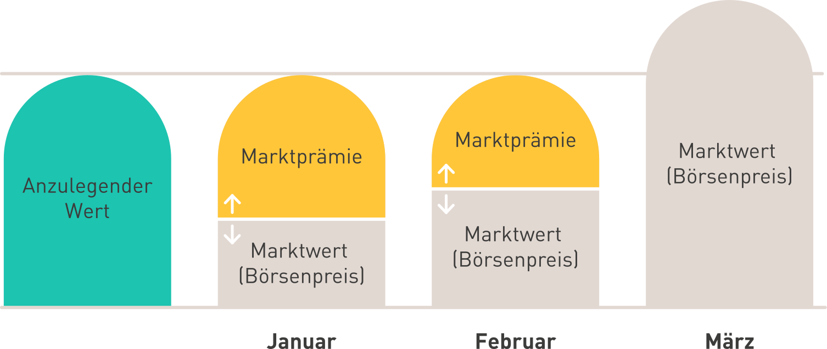
Hilfslinien anzeigen über Menü: Ansicht > Anzeigen > Haken bei Führungslinien setzen
Löschen einer Spalte/Zeile: Markieren der Spalte/Zeile: Layout > Löschen > Spalte bzw. Zeile löschen
Finanzierungsmöglichkeiten: Direktvermarktung & Marktprämie ab 100 kW
Folie in Ursprungsform
bringen über Menü:
Start > Folien > Zurücksetzen
Folie in Ursprungsform
bringen über Menü:
Start > Folien > Zurücksetzen
Dienstleister verkaufen Strom vieler kleiner Anlagen an der Strombörse
Einfärbung einer Spalte/Zeile:
Markieren der Spalte/Zeile:
Entwurf / Tabellentools > Schattierung >
Die gewünschte Farbe aus den Designfarben auswählen
Listen erstellen
Wechseln Sie die Textebene
im Menü über:
Start > Absatz > Listenebene erhöhen/verringern
Wechsel des Folienlayouts
im Menü über:
Start > Folien > Layout
Einfügen einer Spalte/Zeile:
Markieren der Spalte/Zeile neben der eine weitere eingefügt werden soll:
Layout > Hier die gewünschte Einfügeoption auswählen
Listenebene
erhöhen
Listenebene
verringern
Quelle: https://www.interconnector.de/direktvermarktung-strom/
Fußzeile anpassen: Einfügen > Text > Kopf- und Fußzeile
Fußzeile anpassen: Einfügen > Text > Kopf- und Fußzeile

Slide 6
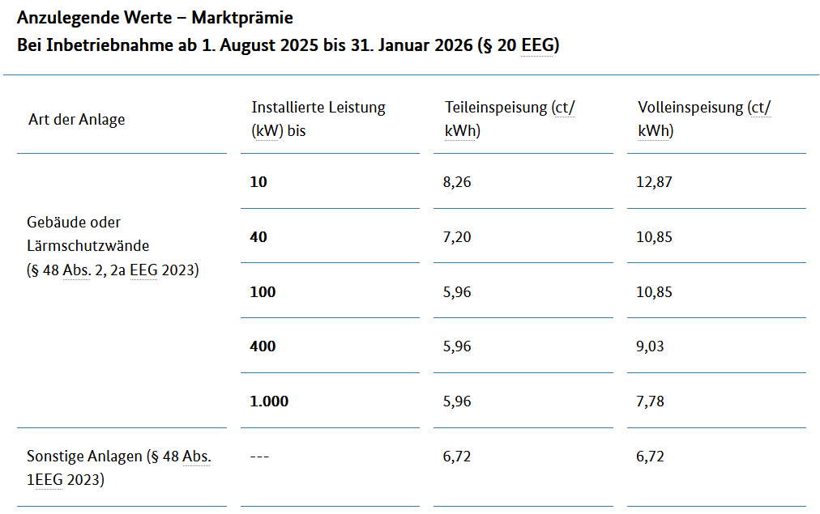
Hilfslinien anzeigen über Menü: Ansicht > Anzeigen > Haken bei Führungslinien setzen
Löschen einer Spalte/Zeile: Markieren der Spalte/Zeile: Layout > Löschen > Spalte bzw. Zeile löschen
Finanzierungsmöglichkeiten: Marktprämie (2)
Folie in Ursprungsform
bringen über Menü:
Start > Folien > Zurücksetzen
Folie in Ursprungsform
bringen über Menü:
Start > Folien > Zurücksetzen
Einfärbung einer Spalte/Zeile:
Markieren der Spalte/Zeile:
Entwurf / Tabellentools > Schattierung >
Die gewünschte Farbe aus den Designfarben auswählen
Listen erstellen
Wechseln Sie die Textebene
im Menü über:
Start > Absatz > Listenebene erhöhen/verringern
Wechsel des Folienlayouts
im Menü über:
Start > Folien > Layout
Einfügen einer Spalte/Zeile:
Markieren der Spalte/Zeile neben der eine weitere eingefügt werden soll:
Layout > Hier die gewünschte Einfügeoption auswählen
Listenebene
erhöhen
Listenebene
verringern
Fußzeile anpassen: Einfügen > Text > Kopf- und Fußzeile
Fußzeile anpassen: Einfügen > Text > Kopf- und Fußzeile

Slide 7
Apps zur Invest- und Betriebsplanung
https://ee-fachlabor.streamlit.app/
https://apps.ee.ruhr-uni-bochum.de/Household_ESM%F0%9F%8F%A0%E2%9A%A1%F0%9F%AA%AB

Slide 8
Hilfslinien anzeigen über Menü: Ansicht > Anzeigen > Haken bei Führungslinien setzen
Löschen einer Spalte/Zeile: Markieren der Spalte/Zeile: Layout > Löschen > Spalte bzw. Zeile löschen
Kontakt
Folie in Ursprungsform
bringen über Menü:
Start > Folien > Zurücksetzen
Folie in Ursprungsform
bringen über Menü:
Start > Folien > Zurücksetzen
Jonas.finke@rub.de
Silke.johanndeiter@rub.de
Einfärbung einer Spalte/Zeile:
Markieren der Spalte/Zeile:
Entwurf / Tabellentools > Schattierung >
Die gewünschte Farbe aus den Designfarben auswählen
Listen erstellen
Wechseln Sie die Textebene
im Menü über:
Start > Absatz > Listenebene erhöhen/verringern
Wechsel des Folienlayouts
im Menü über:
Start > Folien > Layout
Einfügen einer Spalte/Zeile:
Markieren der Spalte/Zeile neben der eine weitere eingefügt werden soll:
Layout > Hier die gewünschte Einfügeoption auswählen
Listenebene
erhöhen
Listenebene
verringern
Fußzeile anpassen: Einfügen > Text > Kopf- und Fußzeile
Fußzeile anpassen: Einfügen > Text > Kopf- und Fußzeile

